Slide 1
Mein Traumtag
By: Feras Abu Jiries

Slide 2
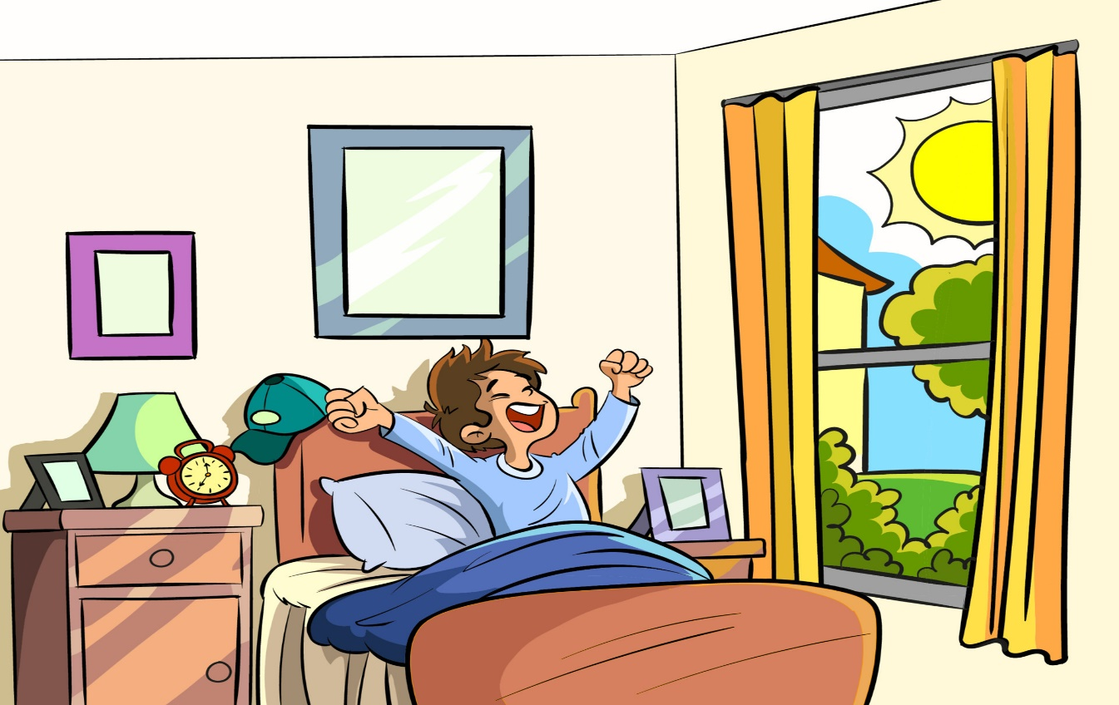
Am Wochende stehe ich um zehn uhr auf.

Slide 3
Um halb zwölf frühstuche ich Pommes .

Slide 4
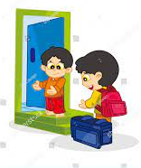
Ich besuche meinen Freund um zwei uhr.

Slide 5
Ich spiele um vier uhr fußball mit meinen Freund .

Slide 6
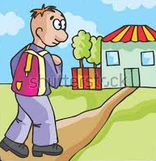
Um halb acht gehe ich nach Hause.

Slide 7
Um halb neun gehe ich ins Bett.

Slide 8
Ich schlafe um neun uhr .

